Slide 1
DB Kulturelt Udvalg - maj møde
Dagsorden
Velkomst - Hediye Temiz
Status på hver af de Kulturpolitiske Regionstræf Michel om de fire startmøder hidtil
Invitationer til landets kommuner m.fl. – hvordan og hvornår, Hellen oplæg
Evt./Andet nyt fra udvalgets medlemmer
Næste møde

Slide 2
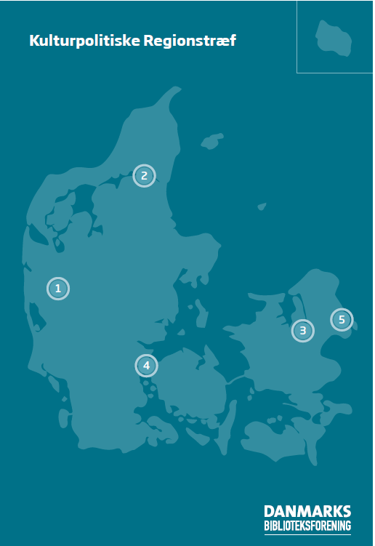
2. Kulturpolitiske Regionstræf Optakt til kommunalvalg 2025
Ideen med Kulturpolitiske Regionstræf
Status på hver af de fem Kulturpolitiske Regionstræf
Tidsplan

Slide 3
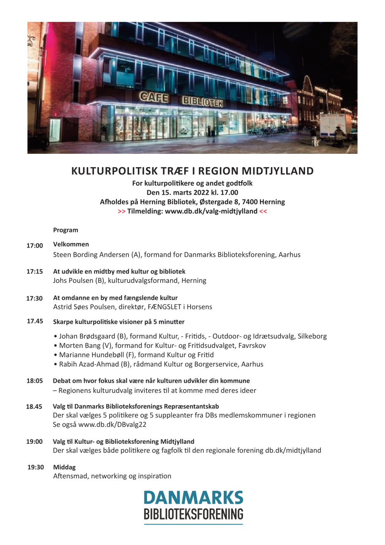
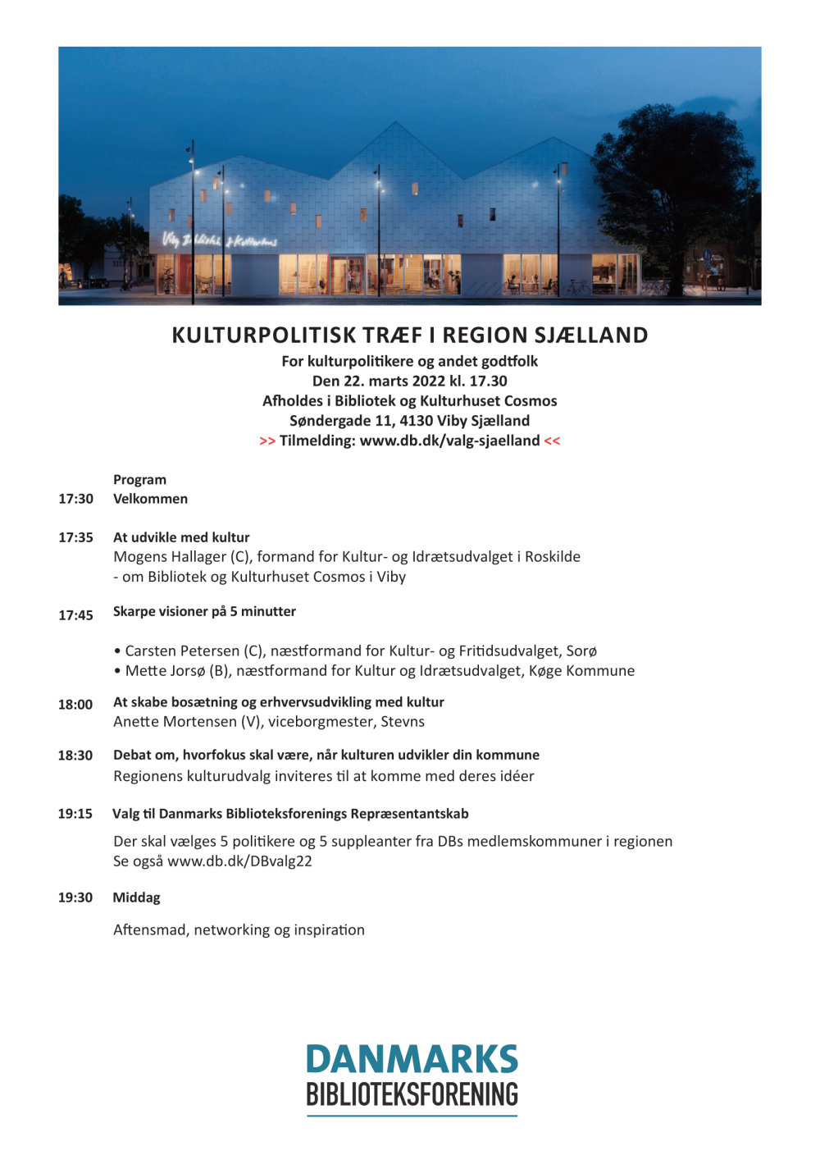
Kulturpolitiske træf

Slide 4
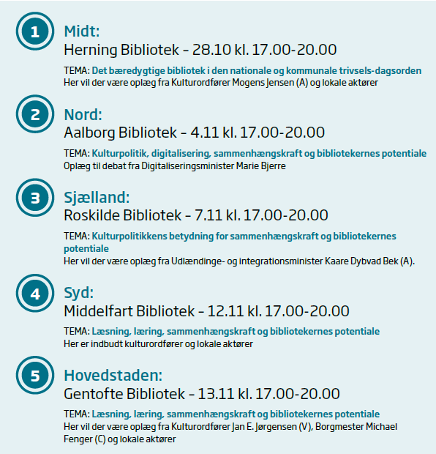
– Optakt til Kommunalvalg 2025

Slide 5
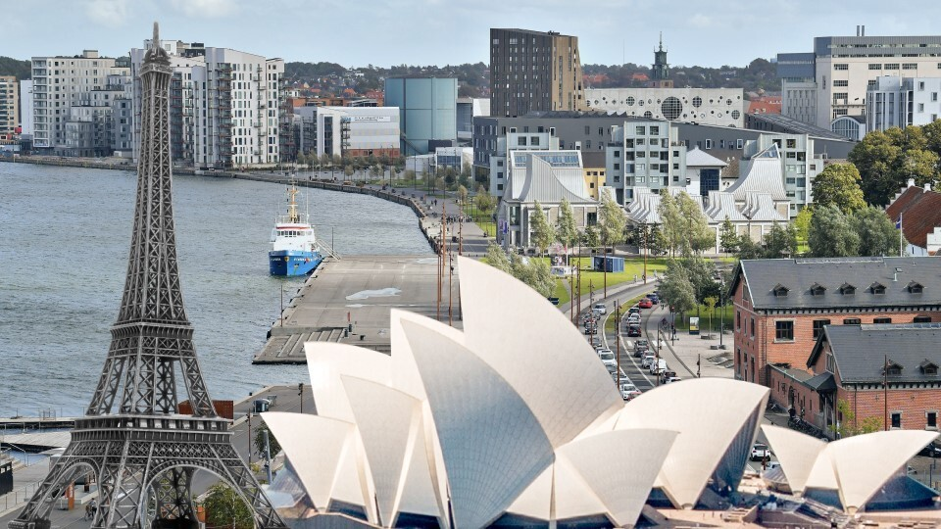
Kulturpolitik, sammenhængskraft og bibliotekernes potentiale
Kulturpolitiske Regionstræf - Optakt til Kommunalvalg 2025
Midt: Herning Bibliotek – 28.10 kl. 17.00-20.00 TEMA: Det bæredygtige bibliotek i den nationale og kommunale trivsels-dagsorden Oplæg fra Kulturordfører Mogens Jensen (A) og lokale aktører
Sjælland: Roskilde Bibliotek– 7.11 kl. 17.00-20.00 TEMA: Kulturpolitikkens betydning for sammenhængskraft og bibliotekernes potentiale Oplæg fra Udlændinge- og integrationsminister Kaare Dybvad Bek (A).
Nord: Aalborg Bibliotek– 11.11 kl. 17.00-20.00 TEMA: Kulturpolitik, digitalisering, sammenhængskraft og bibliotekernes potentiale Oplæg fra Digitaliseringsminister Marie Bjerre og lokale aktører
Syd: Middelfart Bibliotek– 12.11 kl. 17.00-20.00 TEMA: Læsning, læring, sammenhængskraft og bibliotekernes potentiale Oplæg fra Søren Espersen kulturordfører (D) og lokale aktører
Hovedstaden: Gentofte Bibliotek – 13.11 kl. 17.00-20.00 TEMA: Læsning, læring, sammenhængskraft og bibliotekernes potentiale Oplæg fra Kulturordfører Jan E. Jørgensen (V), Borgmester Michael Fenger (C) og lokale aktører

Slide 6
Kulturpolitik, sammenhængskraft og bibliotekernes potentiale
Kulturpolitiske Regionstræf - Optakt til Kommunalvalg 2025
Programskitse (som tilpasses regionalt) 17.00 Velkommen Kaffe og forfriskninger 17.05 National Kulturpolitik, ??????? og bibliotekernes potentiale MF’er valgt i regionen 17.30 Brændende platform/vores regionale kulturaftale Borgmester – evt. udvalgsformand 17.50 Biblioteket – rammen om det gode liv lokalt, det socialt bæredygtige bibliotek 2-3 lokal cases à 10 min med udvalgsformænd, evt. bibliotekschefer 18.20 Debat – hvor er fokus når kultur udvikler kommunen Moderator f.eks. Michel Steen-Hansen 19.00 Middag/Fællesspisning
19.50 Tak for i dag Værten, den lokale politiker 19.55 Godt KV2025 valg – og på gensyn i 2026 DB og lokal vært

Slide 7
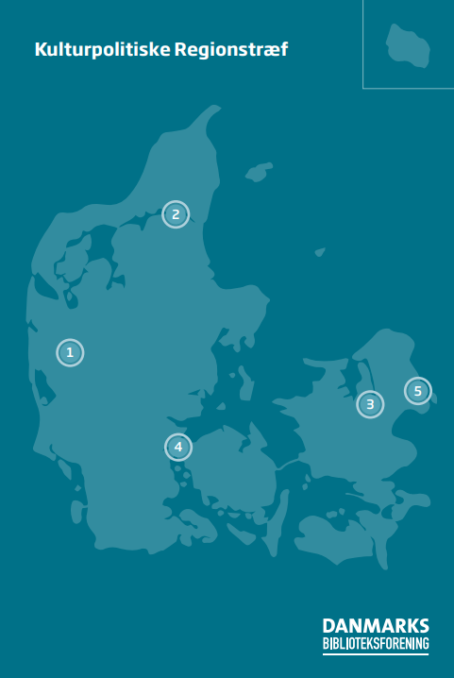
Kulturpolitiske Regionstræf - Optakt til Kommunalvalg 2025 3. PR & INVITATIONER – Hvornår og hvordan
Bibliotekspolitisk Topmøde 2024
Danmarks Biblioteker nr. 3 og 4 Midt juni og august 2024
Sommerhilsen – mails ultimo juni Danmarks Biblioteksforening
Overblikket løbende

Slide 8
PR & INVITATIONER – Hvornår og hvordan
Personlig mail i inbox Midt august/primo september? Tilmelding nu åben
Face-to-face Alle medlemmer i Repræsentantskabet inviterer 1-2 med/sender til 1-2 Midt september/ Udkast til hilsen fra DB Skal du med/ personlig mail i inbox Start oktober

Slide 9
4. NYT fra udvalgets medlemmer
Bordet rundt
Siden sidst☺

Slide 10
5. Forslag til NÆSTE MØDE
God sommer!
Teams kl. 9.00-10.30?
Torsdag den 19. september
eller
Fredag den 20. september

